Slide 1
第三章 电阻电路的一般分析方法
§ 3. 1 电路的图
§ 3. 2 KCL和KVL的独立方程数
§ 3. 3 支路电流法
§ 3. 4 网孔电流法和回路电流法
§ 3. 5 结点电压法

Slide 2
目的：找出一般(对任何线性电路均适用)的求解线性网络的
系统方法(易于计算机编程序求解) 。
对象：含独立源、受控源的电阻网络的直流稳态解。
应用：主要用于复杂的线性电路的求解。
基础：
元件特性(约束)
(对电阻电路，即欧姆定律)
电路性质
相互独立
结构—KCL，KVL
复杂电路的分析法就是根据KCL、KVL及元件电压和电流关系列方程、解方程。根据列方程时所选变量的不同可分为支路电流法、回路电流法和结点电压法。

Slide 3
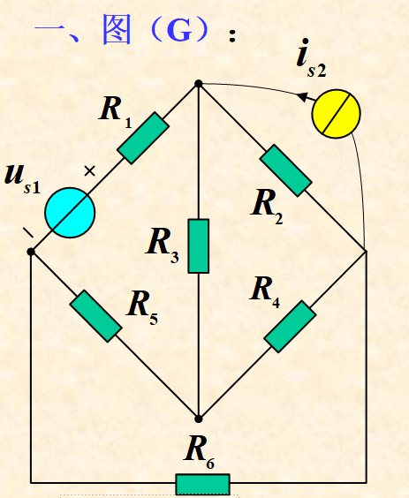
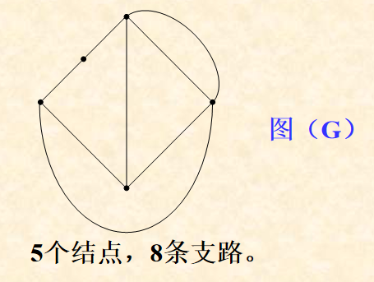
§3-1电路的图（Graph）
图（G）：结点和支路的一个集合，每条支路的两端都连接到相应的结点上。
这里的支路是抽象的线段，
可以是直线也可以是曲线。

Slide 4
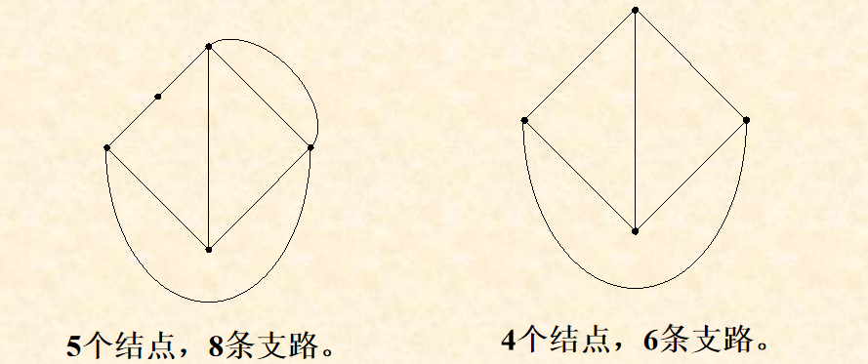
有时为了需要，可以把元件的串联组合作为一条支路处理。
在图的定义中，结点和支路各自是一个整体，但任一条支路必须终止在结点上。移去一条支路并不意味着同时把它连接的结点也移去，所以允许有孤立的结点存在。若移去一个结点，则应当把与该结点连接的全部支路都移去。

Slide 5
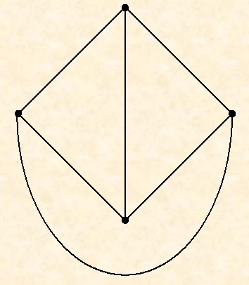
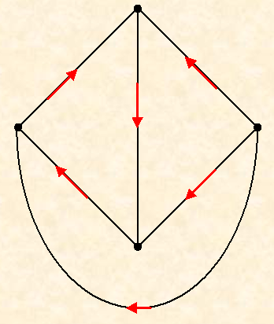
二、无向图、有向图：
未赋予支路方向的图称为无向图。
赋予支路方向的图称为有向图。
支路的方向即该支路的电流
（和电压）的参考方向。电压电流取关联参考方向。

Slide 6
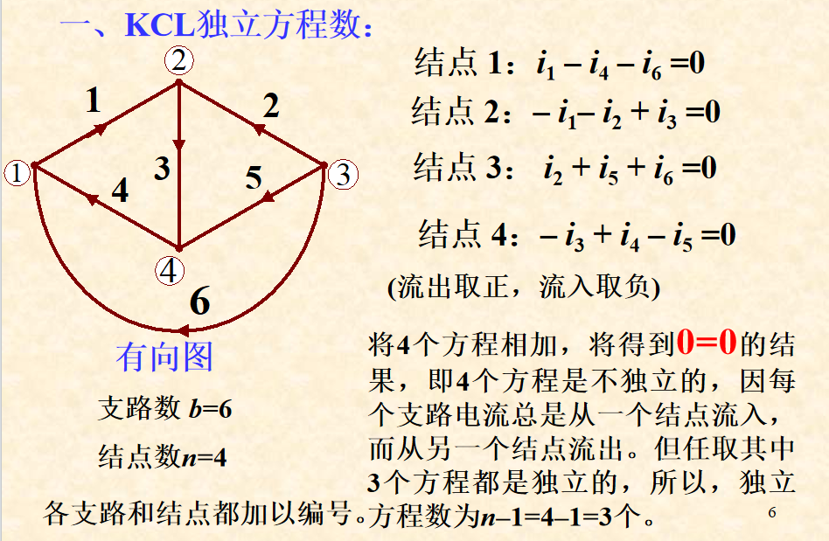
§3-2 KCL和KVL的独立方程数

Slide 7
一般情况：
对有n个结点的电路，就有n个KCL方程。每条支路对应于两个结点,支路电流一个流进,一个流出。 如果将n个结点电流方程式相加必得0=0，所以独立结点数最多为(n–1)。可以证明：此数目恰为(n–1)个。即 n个方程中的任何一个方程都可以从其余(n–1)个方程推出 来。
独立结点：与独立方程对应的结点。
任选(n–1)个结点即为独立结点。
独立的KCL方程数：n个结点的电路，在任意（n-1）个
结点上可以得出n-1个独立的KCL方程。

Slide 8
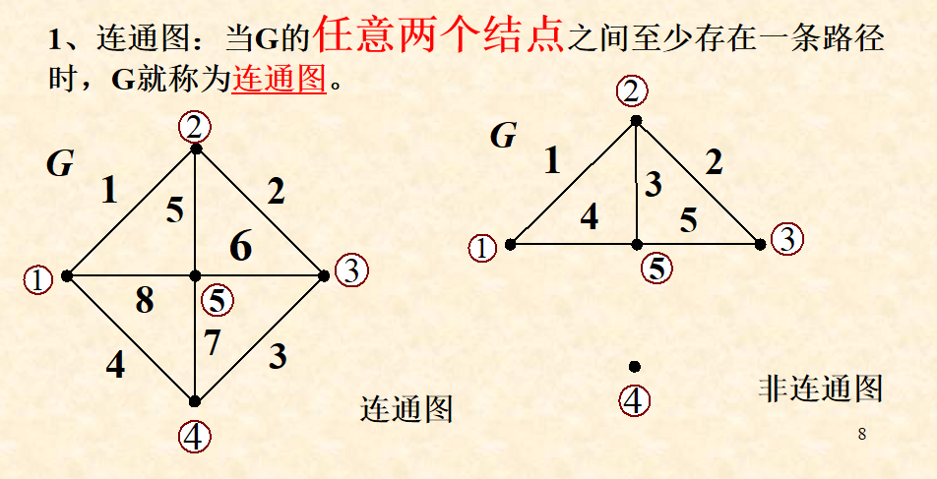
二、KVL独立方程数：
从图G的某一个结点出发，沿着一些支路移动，从而到达另一结点（或回到原出发点），这样的一系列支路构成图G的一条路径。

Slide 9
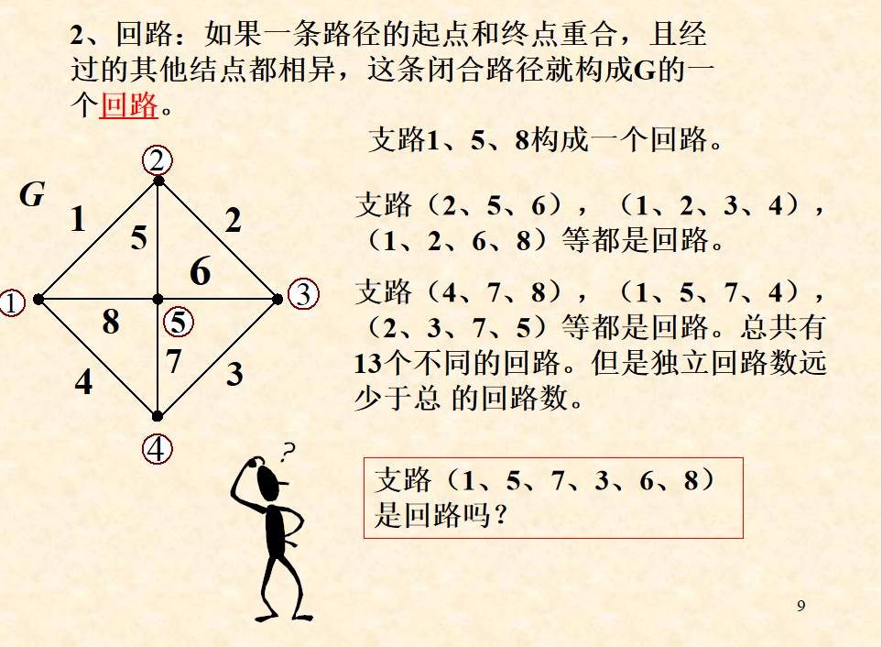

Slide 10
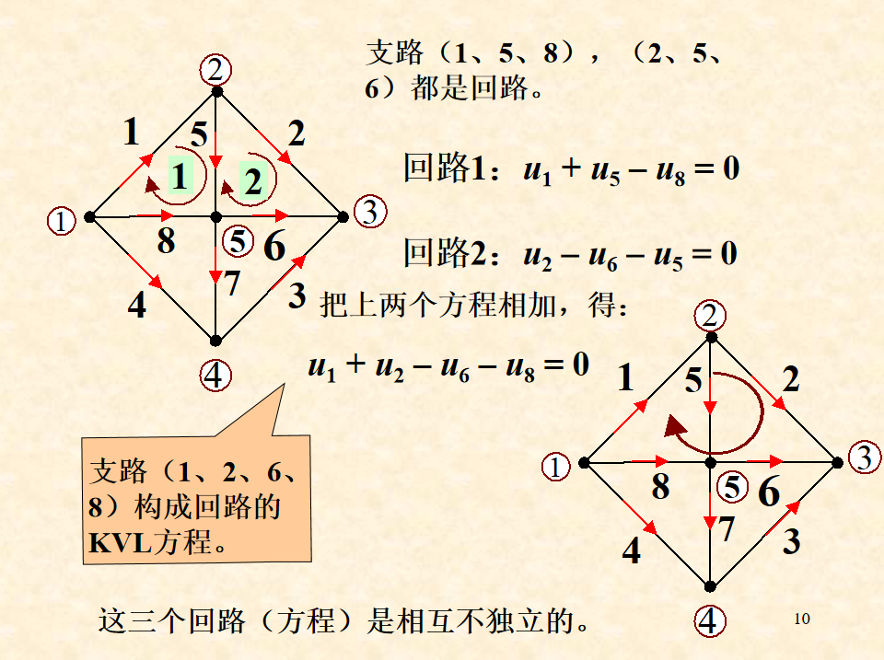

Slide 11
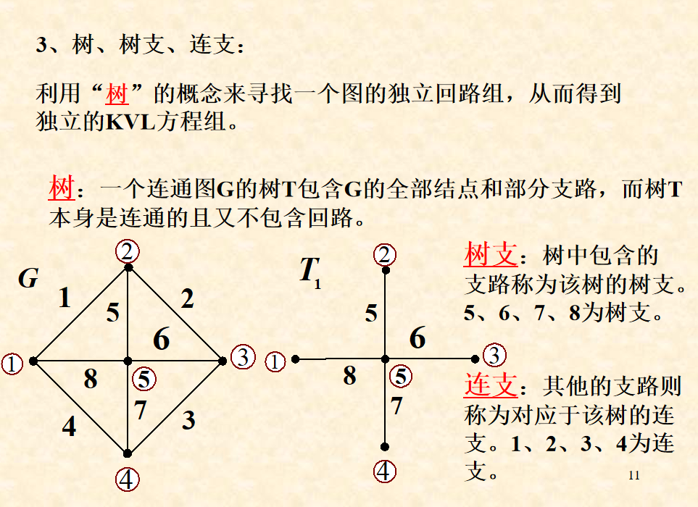

Slide 12
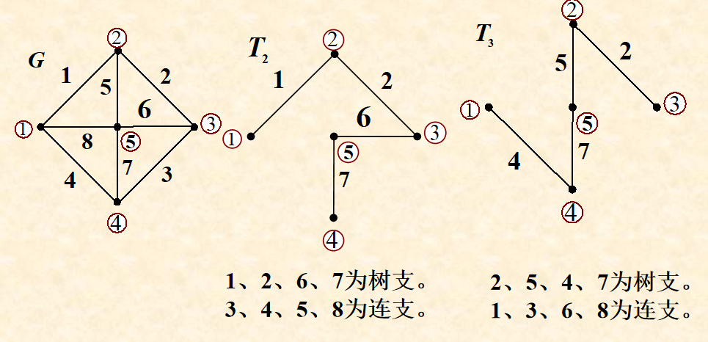
树支和连支一起构成图G的全部支路。
这个图G有许多不同的树，但不论是哪一个树，树支数总是4。可以证明，任一个具有n个结点的连通图，它的任何一个树的树支数为（n-1）。

Slide 13
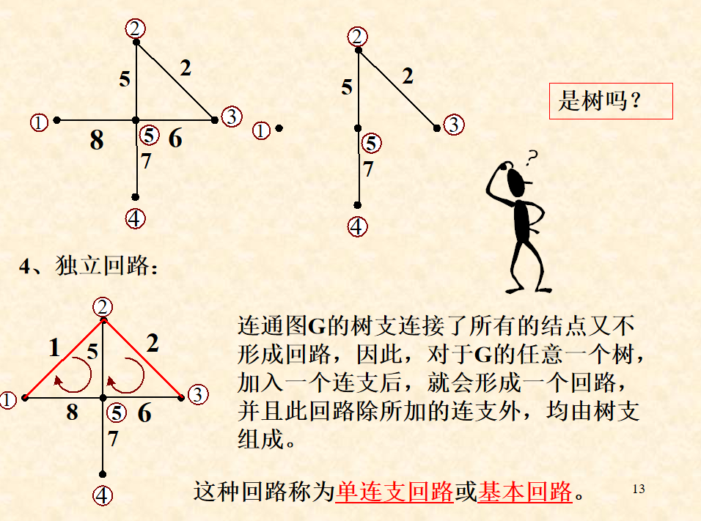

Slide 14
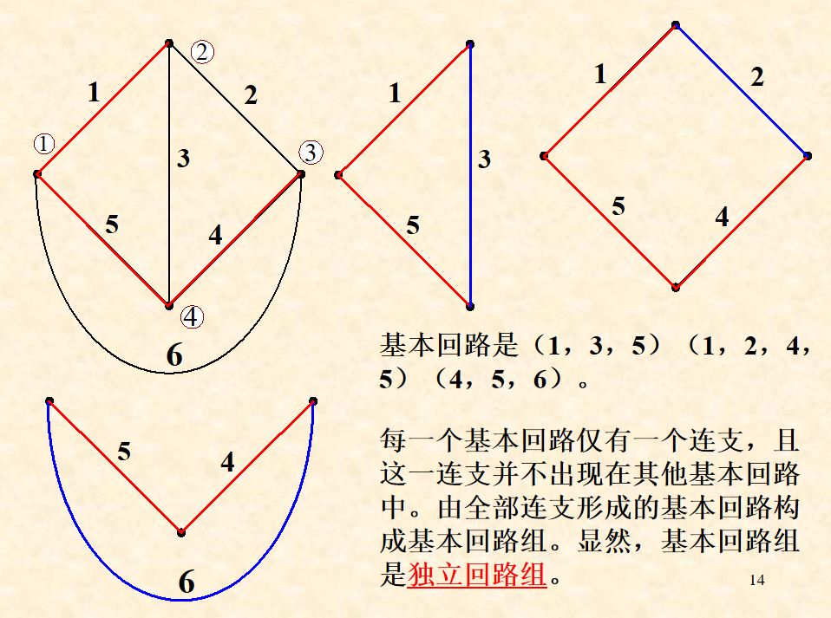

Slide 15
根据基本回路列出的KVL方程组是独立方程。
每增选一个回路使这个回路至少具有一条新支路。因这样所建立的方程不可能由原来方程导出，所以，肯定是独立的(充分条件)。可以证明:结点数为 n，支路数为 b 的连通图，其独立回路数 l =（b - n+1）。通常取单孔回路，即网孔。
平面电路：可以画在平面上,不出现支路交叉的电路。
非平面电路：在平面上无论将电路怎样画，总有支路相互交叉。

Slide 16
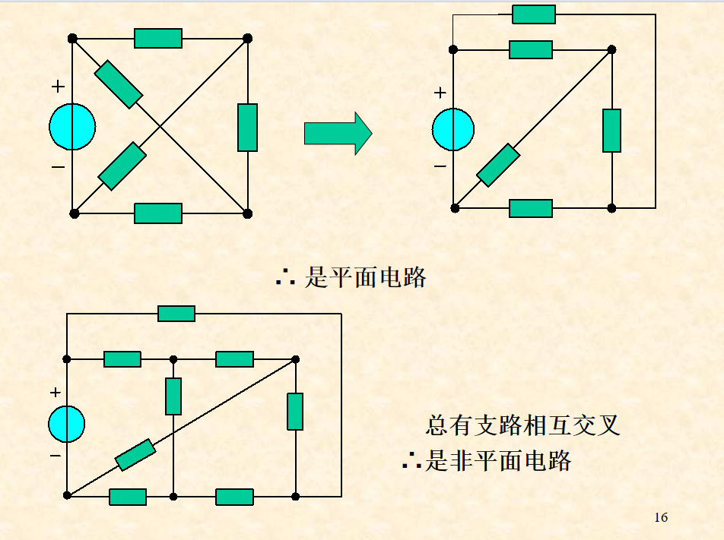

Slide 17
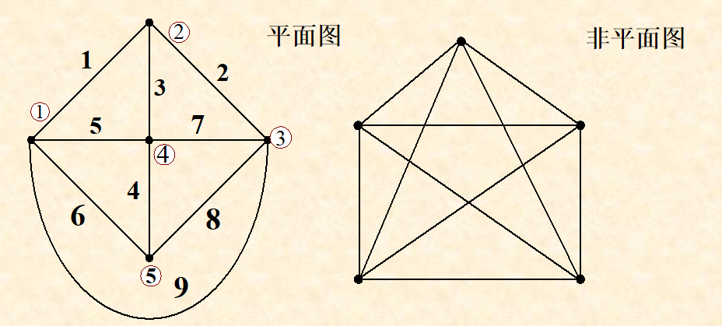
5、网孔
平面图的一个网孔是它的一个自然的“孔”，它限定 的区域
内不再有支路。
支路（1，3，5）（2，3，7）（4，7，8）（4，5，6）
（6，8，9）都是网孔。（1，2，8，6）等就不是网孔。

Slide 18
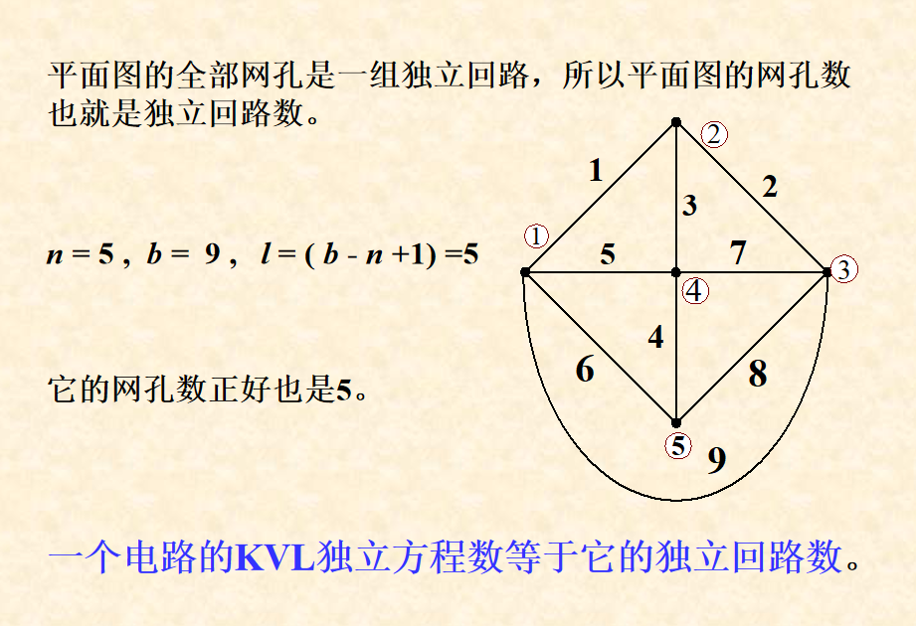

Slide 19
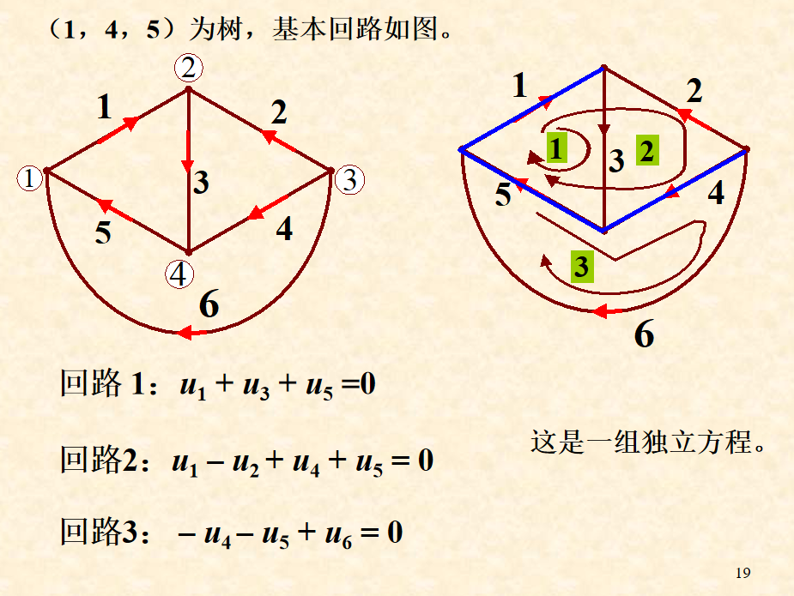

Slide 20
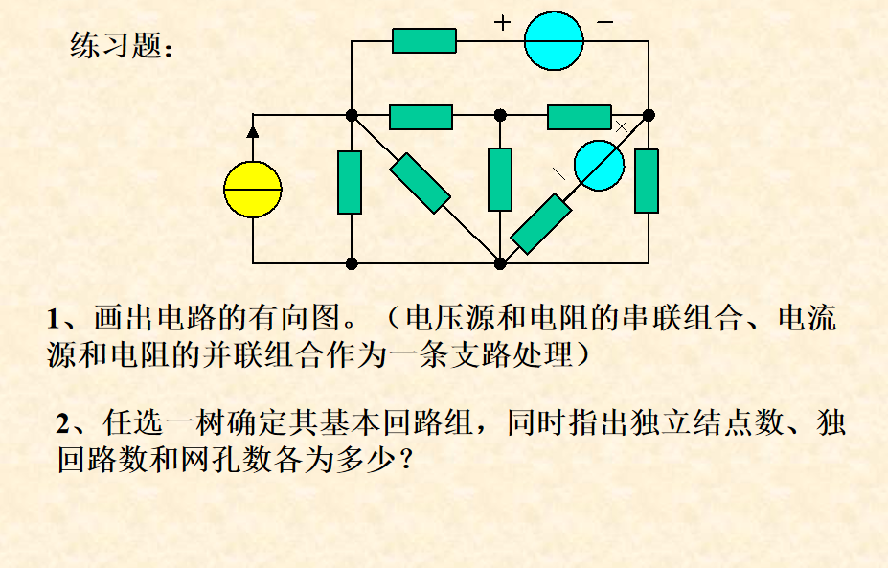

Slide 21
§3-3 支路电流法
(branch current method )
一、2b法：以支路电压和支路电流为电路变量列写方程的方法。
结点数为 n，支路数为 b 的连通图，总共 2b 个未知数。
KCL：n – 1 个方程。
KVL：b – n + 1 个方程。其独立回路数 l =（b - n+1）。
VCR：b 个方程。
总计方程数为2b，与未知数相等。
这种方法，称为2b法。

Slide 22
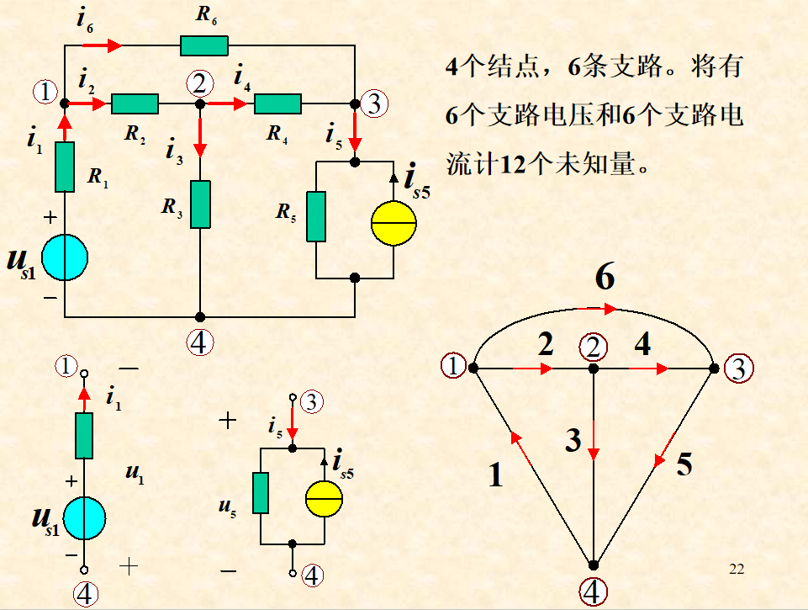

Slide 23
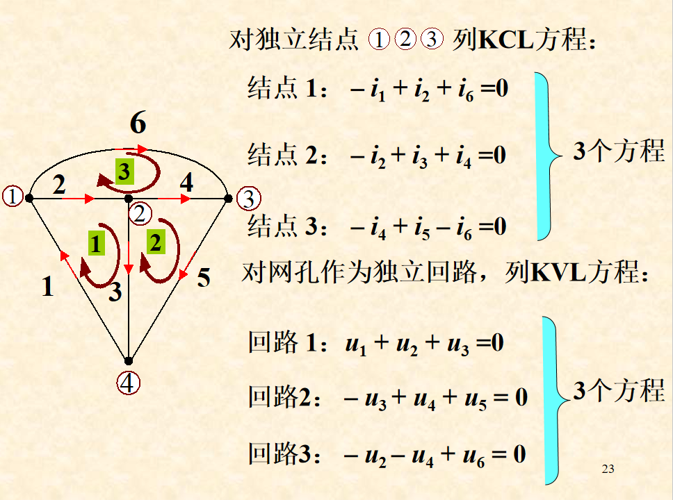

Slide 24
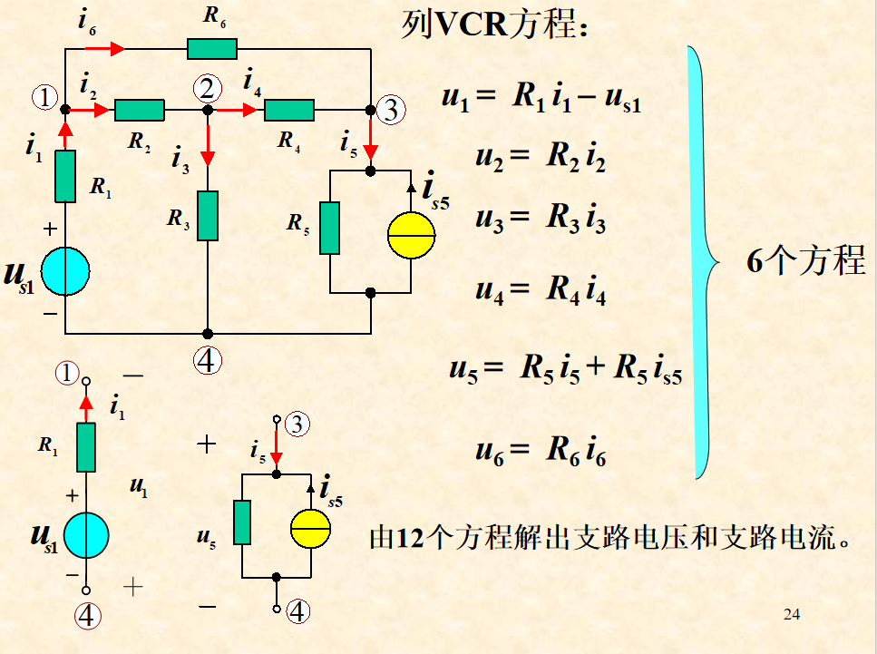

Slide 25
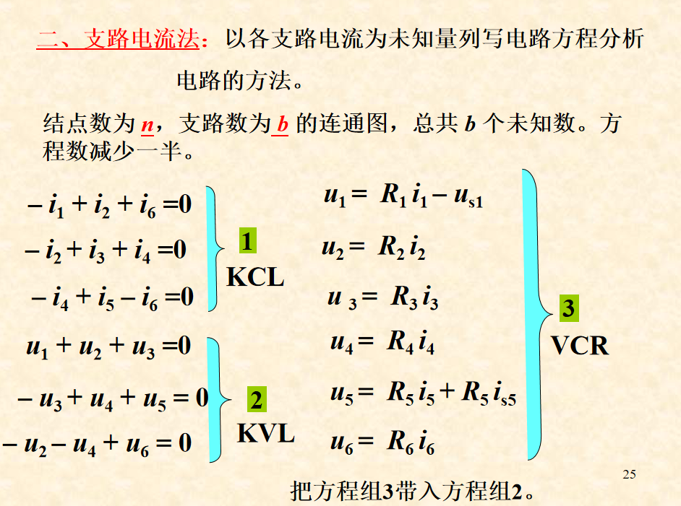

Slide 26
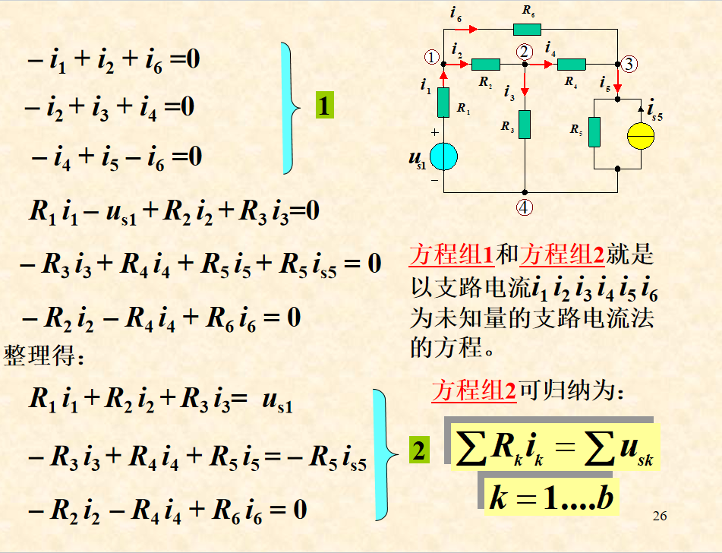

Slide 27
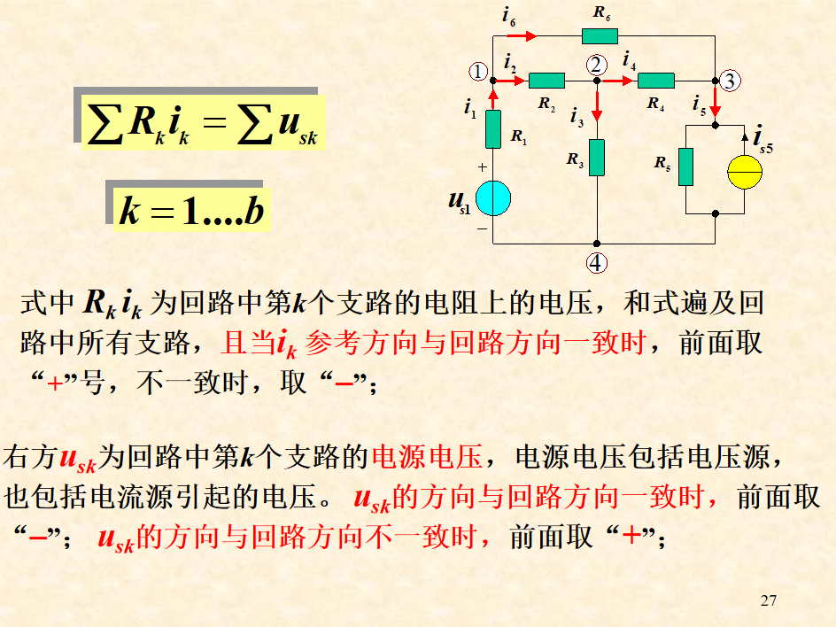

Slide 28
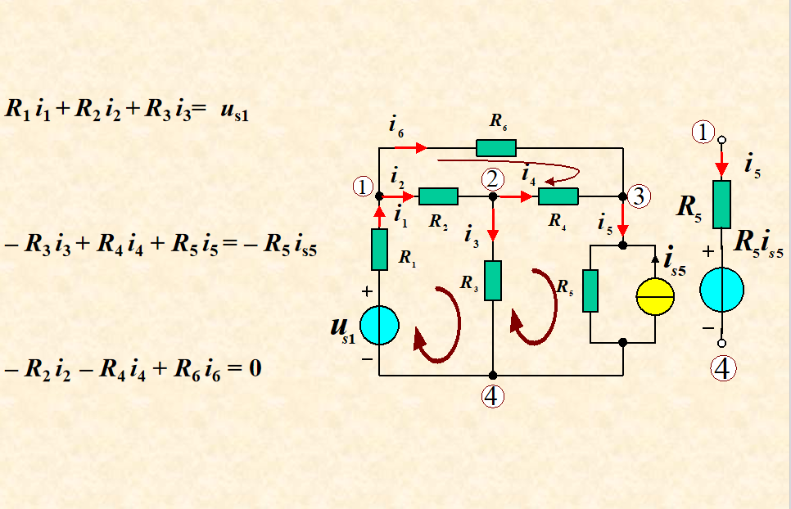

Slide 29
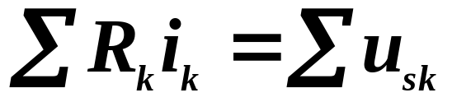
支路电流法的一般步骤：
(1) 标定各支路电流的参考方向；
(2) 选定(n–1)个结点，写出KCL方程；
(3) 选定b–(n–1)个独立回路，指定回路的绕行方向，按
照 ， 列写其KVL方程；
(4) 求解上述方程，得到b个支路电流；
注意：当一条支路仅含电流源，而不存在与之并联的电阻时，就无法表示其端电压。这种无并联电阻的电流源称为无伴电流源。须用其他方法来分析。

Slide 30
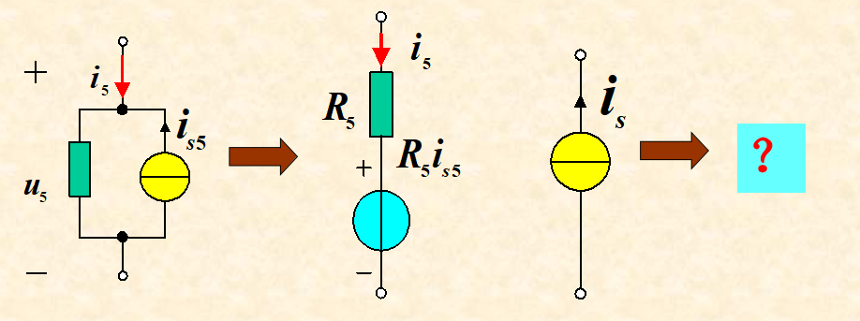
支路电流法的特点：
支路电流法是最基本的方法，在方程数目不多的情况下可以使用。由于支路法要同时列写 KCL和KVL方程， 所以方程数较多，且规律性不强(相对于后面的方法)，手工求解比较繁琐，也不便于计算机编程求解。

Slide 31
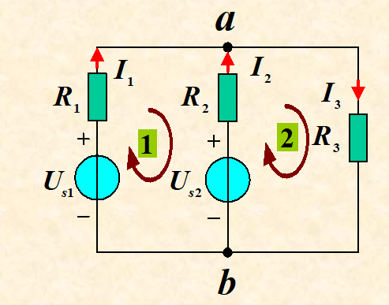
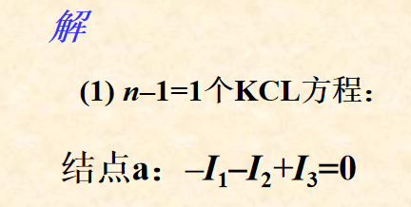
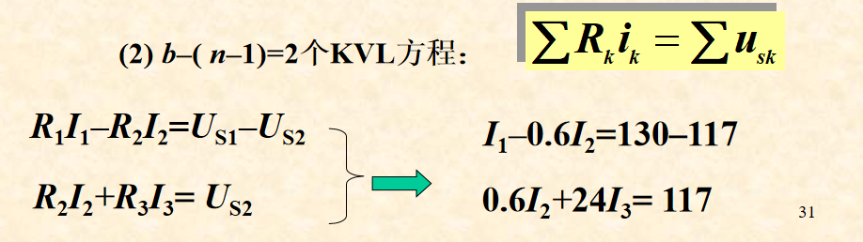
例1.
U_{S1}=130V, U_{S2}=117V, R₁=1Ω, R₂=0.6Ω, R₃=24Ω.
求各支路电流及电压源各自发出的功率。

Slide 32
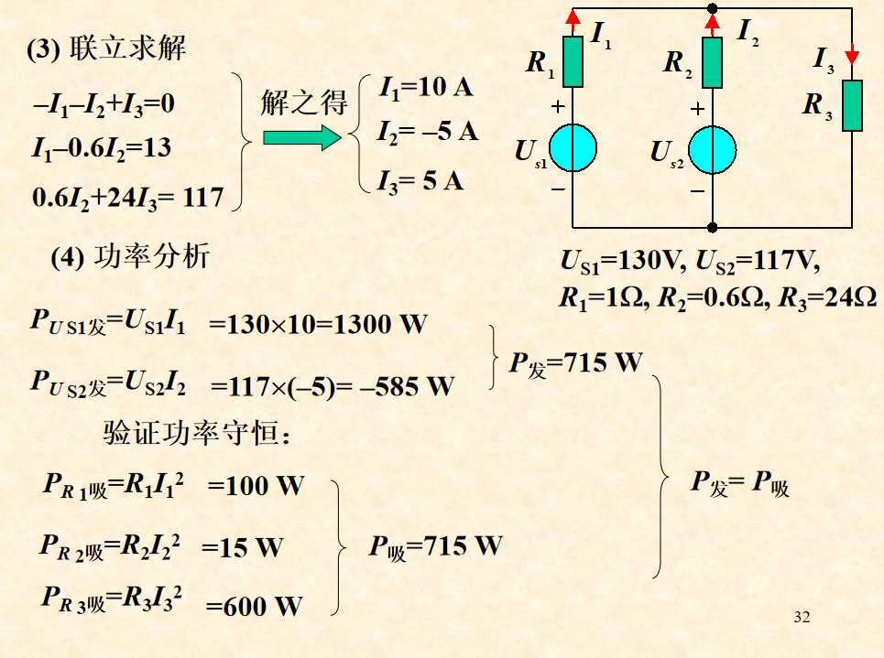

Slide 33
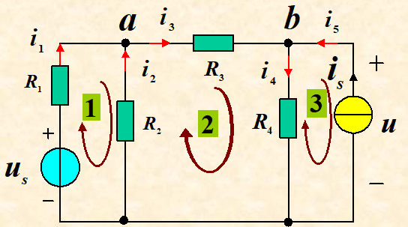
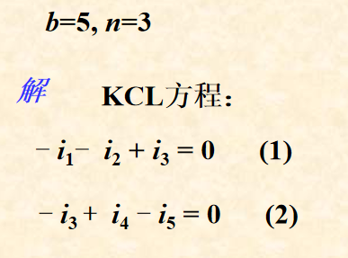
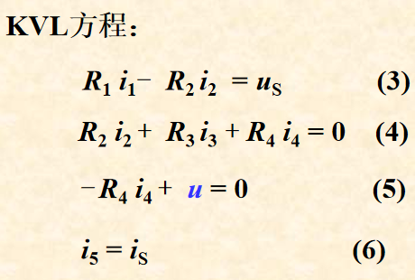
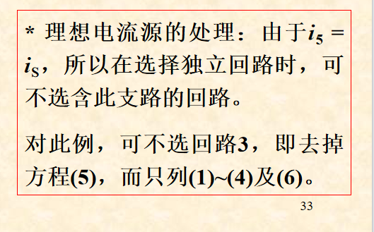
例2.
列写如图电路的支路电流方程(含理想电流源支路)。

Slide 34
支路电流法的一般步骤：
(1) 标定各支路电流的参考方向；
(2) 选定(n–1)个结点，写出KCL方程；
(3) 选定b–(n–1)个独立回路，指定回路的绕行方向，按
照 ， 列写其KVL方程；
(4) 求解上述方程，得到b个支路电流；
注意：当一条支路仅含电流源，而不存在与之并联的电阻时，就无法表示其端电压。这种无并联电阻的电流源称为无伴电流源。须用其他方法来分析。

Slide 35
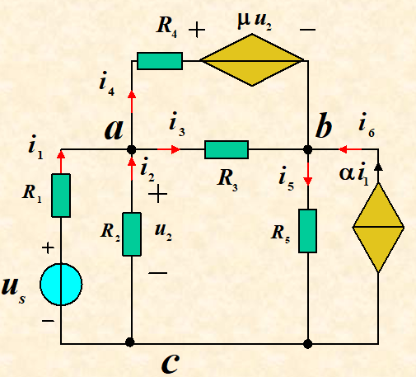
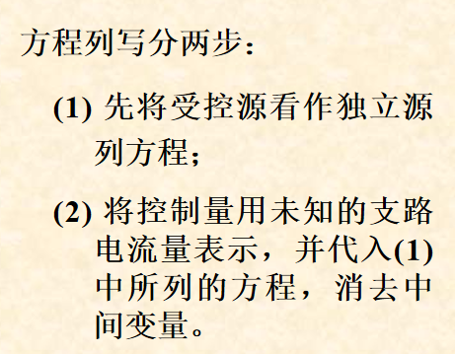
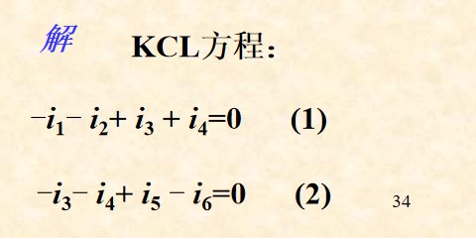
例3.
列写下图所示含受控源电路的支路电流方程。

Slide 36
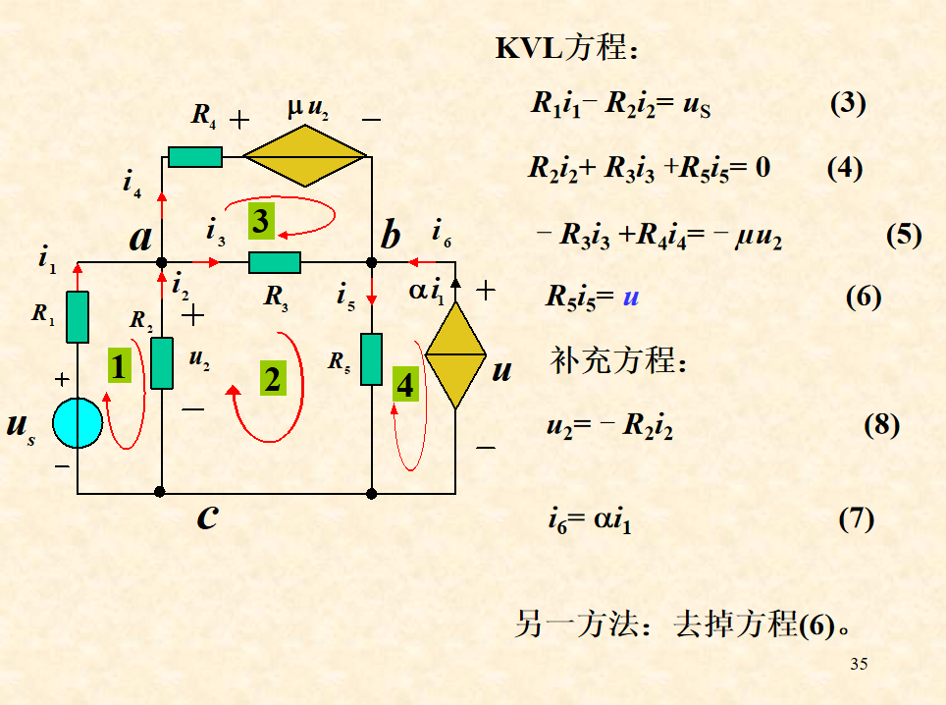

Slide 37
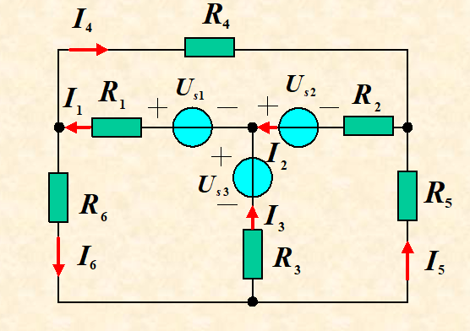
思考题：
支路电流法的一般步骤是什么？
练习题：
列写图示电路的支路电流方程。

Slide 38
支路电流法的特点：
支路电流法是最基本的方法，在方程数目不多的情况下可以使用。由于支路法要同时列写 KCL和KVL方程， 所以方程数较多，且规律性不强(相对于后面的方法)，手工求解比较繁琐，也不便于计算机编程求解。

Slide 39
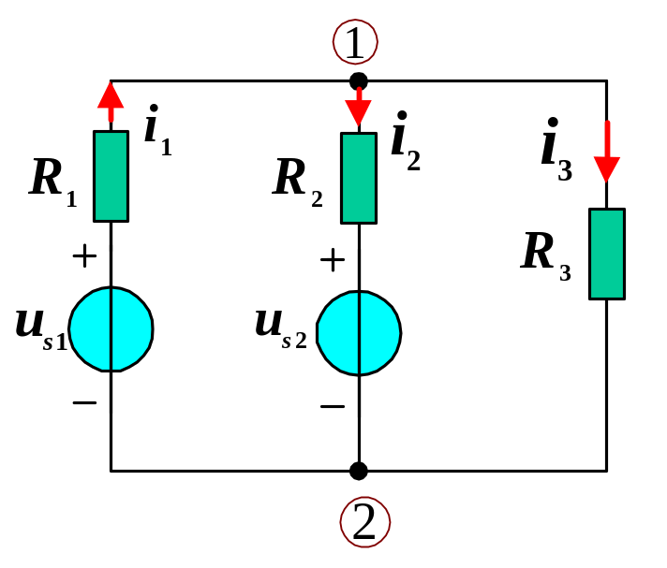
§3-4 回路电流法
(loop current method)
一、网孔电流法：
网孔电流法：以网孔电流为未知量列写电路方程分析电路的方法。它仅适用于平面电路。
(1) n–1=1个KCL方程：
结点1：–i₁+ i₂+ i₃=0
或： i₂ = i₁– i₃
可见 i₂ 不是独立的，它由 i₁、 i₃决定，可以分为两部分i₁和 i₃ 。

Slide 40

假设有两个电流 i_{m1} (= i₁ )和 i_{m2} (= i₃ )分别沿此平面电路的
两个网孔连续流动。
支路1只有电流 i_{m1} 流过，支路电流仍
为 i₁ ；
支路3只有电流i_{m2} 流过，支路电流仍等于 i₃ ；
i_{m1}
i_{m2}
但是，支路2中有2个网孔电流同时流过，支路电流将是i_{m1}和i_{m2}的代数和，及i₁= i_{m1}，i₂= i_{m1}- i_{m2}， i₃= i_{m2}。
假想的i_{m1}、 i_{m2}称为网孔电流。
由于把各支路电流当作有关网孔电流的代数和，所以KCL自动满足。若以网孔电流为未知量列方程来求解电路，根据KVL对全部网孔列出方程，由于全部网孔是一组独立回路，这组方程将是独立的；这种方法称为网孔电流法。

Slide 41
网孔电流法的独立方程数为：b-(n-1)。与支路电流法相比，方程数可减少n-1个。
回路1：R₁ i_{m1}+R₂(i_{m1}- i_{m2}) - u_{S1}+ u_{S2} = 0
i_{m1}
i_{m2}
回路2： R₂(i_{m2}- i_{m1})+ R₃ i_{m2} - u_{S2} = 0
电压与网孔电流绕行方向一致时取“+”；否则取“-”。
整理得，
R₁₁
R₁₂
u_{S11}
(R₁+ R₂) i_{m1} - R₂ i_{m2}= u_{S1} - u_{S2}
即是以网孔电流为求解对象的网孔电流方程。
- R₂ i_{m1}+ (R₂ +R₃) i_{m2} = u_{S2}
R₂₁
R₂₂
u_{S22}

Slide 42
令
R₁₁=R₁+R₂
— 网孔1的自电阻。等于网孔1中所有电阻之和。
R₂₂=R₂+R₃
— 网孔2的自电阻。等于网孔2中所有电阻之和。
自电阻总为正。
R₁₂= R₂₁= –R₂
— 网孔1、网孔2之间的互电阻。即两个网孔的
公共电阻。
当两个回路电流流过相关支路方向相同时，互电阻取正号；否则为负号。
u_{S11} = u_{S1}- u_{S2}
— 网孔1中所有电压源电压的代数和。
u_{S22} = u_{S2}
— 网孔2中所有电压源电压的代数和。
当电压源电压方向与网孔电流方向一致时，取负号；反之取正号。

Slide 43
由此得标准形式的方程：
R₁₁i_{m1} + R₁₂i_{m2}= u_{S11}
i_{m1}
i_{m2}
R₂₁i_{m1} + R₂₂i_{m2} = u_{S22}
此方程可理解为：
R₁₁i_{m1}项代表网孔电流i_{m1}在网孔1内各电阻上引起的电压之和， R₂₂i_{m2}项代表网孔电流i_{m2}在网孔2内各电阻上引起的电压之和。由于网孔绕行方向和网孔电流取为一致，故R₁₁和R₂₂总为正值。

Slide 44
R₁₁i_{m1} + R₁₂i_{m2}= u_{S11}
i_{m1}
i_{m2}
R₂₁i_{m1} + R₂₂i_{m2} = u_{S22}
R₁₂i_{m2}项代表网孔电流i_{m2}在网孔1中引起的电压，而 R₂₁i_{m1}项代表网孔电流i_{m1}在网孔2中引起的电压。当两个网孔电流在公共电阻上的参考方向相同时，即i_{m2}（i_{m1}）引起的电压与网孔1（2）的绕行方向一致，应当为正；反之，为负。
把电压前的“+”或“-”包括在有关的电阻中。当通过网孔1和网孔2的公共电阻上的两个网孔电流的参考方向相同时，互阻（R₁₂、R₂₁）取正；反之，取负了。 R₁₂= R₂₁= –R₂

Slide 45
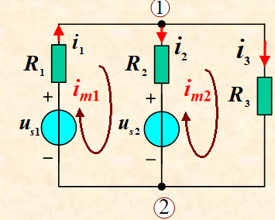
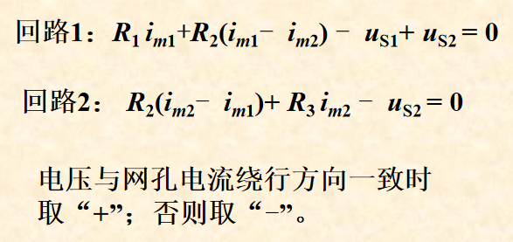
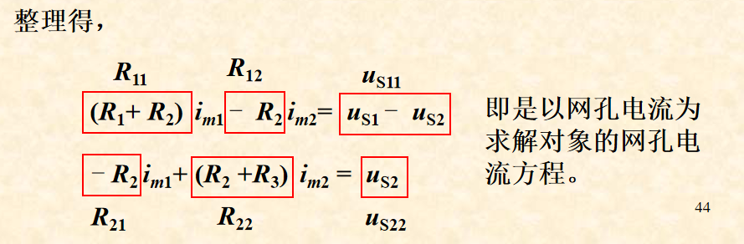
网孔电流法的独立方程数为：b-(n-1)。与支路电流法相比，方程数可减少n-1个。

Slide 46
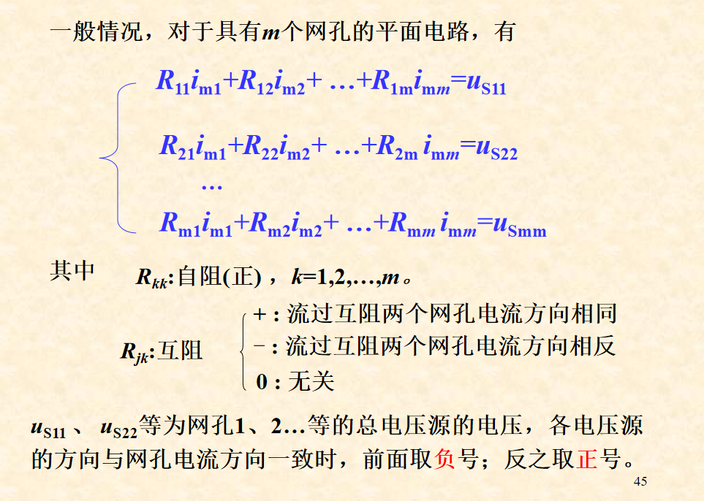

Slide 47
网孔电流法的一般步骤：
(1) 根据给定的电路，选定网孔作为独立回路。
(2) 对m个独立回路，以网孔电流为未知量，列写其KVL方程；（自阻、互阻、电压源）
(3) 求解上述方程，得到m个网孔电流；
(4) 求各支路电流(用网孔电流表示)；
(5) 其它分析。

Slide 48
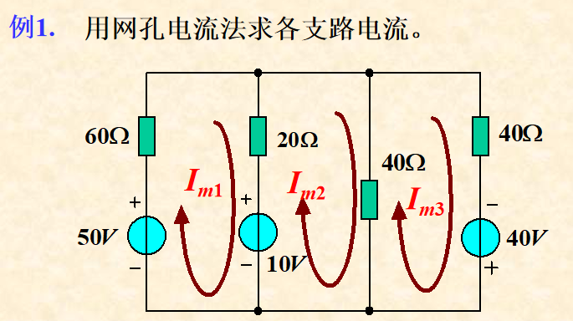
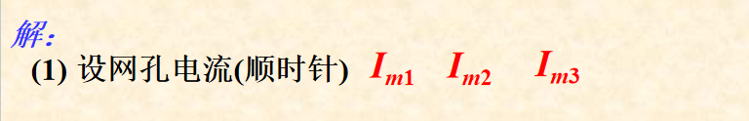
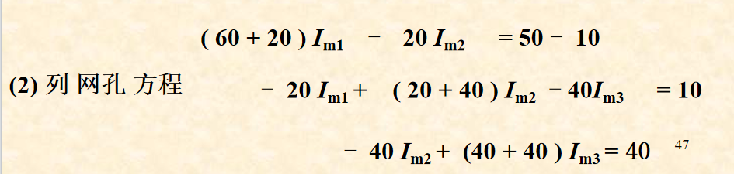

Slide 49
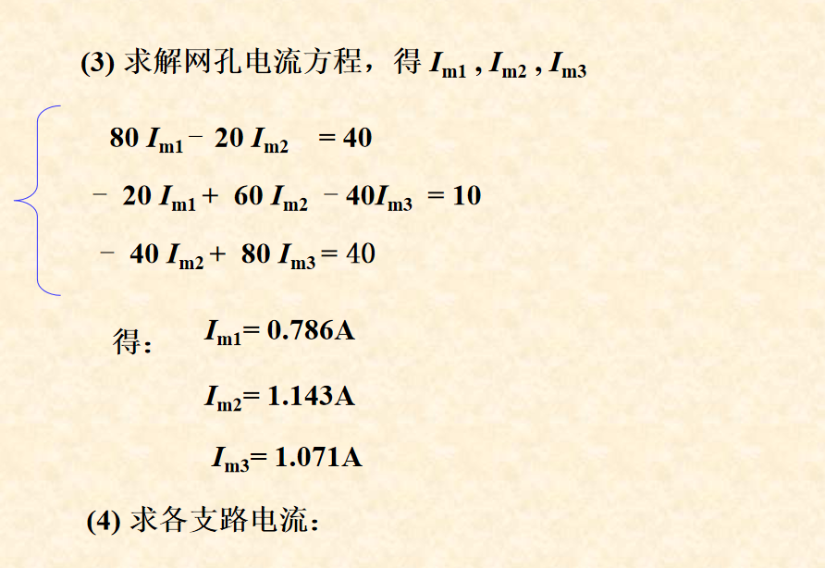

Slide 50
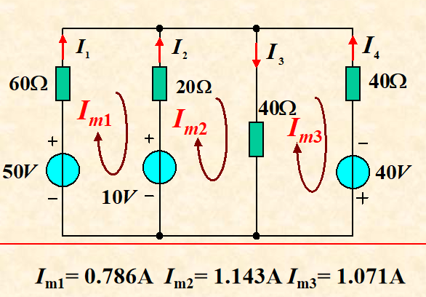



Slide 51


例2.
用网孔电流法求含有受控电压源电路的各支路电流。
① 将看VCVS作独立源建
立方程；
② 找出控制量和回路电
流关系。

Slide 52


Slide 53


网孔电流法
3、无伴电流源
1、常规
直接写网孔电流等于电流源电流。
2、受控源：先把它当成独立源看待，再列写补充方程 。

Slide 54


例3.
列写含有理想电流源支路的电路的网孔电流方程。
引入电流源电压为变量，增加
网孔电流和电流源电流的关系
方程。

Slide 55


Slide 56


例 用网孔电流法求图中电压u。
受控源：先把它当成独立源看待，
再列写补充方程 。
无伴电流源：可假设其电压为u_{is}，列写在网孔电流方程中，再列写补充方程 。
如果电流源支路只有一个网孔电流流过，则可以直接写网孔电流等于电流源电流。

Slide 57

习题：
给定直流电路，U_{S1} = 50V， I_{S2} = 1A ，U_{S3} = 20V，试用网孔电流法列出电路的方程。

Slide 58



Slide 59

二、回路电流法：
回路电流法：以回路电流为未知量列写电路方程分析电路的方法。
它适用于平面电路或非平面电路。是一种实用性较强并获得广泛应用的分析方法。
树：支路（4，5，6）
连支：支路（1，2，3）
3个独立回路。

Slide 60


具有b个支路和n个结点的电路，b个支路电流受（n-1）KCL个方程的约束，仅有（b-n+1）个支路电流是独立的；连支数恰好是（b-n+1），所以回路电流可以作为电路的独立变量。
在回路电流法中，只须按KVL列方程，不必再用KCL。

Slide 61

具有b个支路和n个结点的电路，回路电流数l =（b-n+1）。回路电流方程的一般形式：
其中
R_{kk}:各回路自阻(正) ，k=1,2,…,l
+ : 流过互阻两个回路电流方向相同
R_{jk}:互阻
- : 流过互阻两个回路电流方向相反
0 : 无关
u_{S11} 、 u_{S22}等为回路1、2…等的总电压源的电压，各电压源的方向与回路电流方向一致时，前面取负号；反之取正号。

Slide 62




例.
给定直流电路，u_{S1} = 50V， i_{S2} = 1A ， u_{S3} = 20V，试用回路电流法列出电路的方程。
解：
方法1：采用混合变量
I_{l1}
（20+15+10） I_{l1} - 10 I_{l2} - 15 I_{l3} = 0
- 10 I_{l1} +（10+30） I_{l2} + U = 50
I_{l2}
I_{l3}
- 15 I_{l1} - U +（40+15） I_{l3} = - 20
附加方程：
- I_{l2} + I_{l3} = 1
方程数和未知数相等。

Slide 63





回路数：l =b - n + 1=3
方法2：
I_{l1}
I_{l1}
I_{l3}
I_{l2}
I_{l3}
I_{l2}
（20+15+10） I_{l1} - （ 15+10 ） I_{l2} + 10 I_{l3} = 0
- (15+10)I_{l1} +（30 + 10 +15+40 ）I_{l2} - （ 10 + 30 ）I_{l3} = 50 - 20
I_{l3} = 1

Slide 64




例.
给定直流电路，其中R₁ = R₂ = R₃ = 1 Ω ， R₄ = R₅ = R₆ = 2 Ω ，u_{S1} = 4V， u_{S2} = 2V，试选择一组独立回路，并列出回路电流方程。
解：
i_{l1}
i_{l1}
i_{l2}
i_{l3}
i_{l2}
i_{l3}
树：支路（4，5，6）

Slide 65
i_{l1}
带入数据得：
7 i_{l1} + 4 i_{l2} - 4 i_{l3} = - 2
i_{l2}
i_{l3}
4 i_{l1} + 5 i_{l2} - 2 i_{l3} = 2
- 4 i_{l1} - 2 i_{l2} +5 i_{l3} = - 2
( R₁+R₆ + R₅ + R₄ ) i_{l1} + (R₅ + R₄ ) i_{l2} - (R₅ + R₆ ) i_{l3} = - u_{s1}+u_{s2}
(R₅ + R₄ ) i_{l1} + (R₂+R₅+R₄) i_{l2} - R₅ i_{l3} = u_{s2}
- (R₅ + R₆ ) i_{l1} - R₅ i_{l2} +(R₃+R₅ +R₆ ) i_{l3} = - u_{s2}

Slide 66
i_{l1}
i_{l2}
i_{l3}
i₁ = i_{l1}
i₄ = i_{l1} + i_{l2}
i₂ = i_{l2}
i₅ = i_{l1} + i_{l2} - i_{l3}
i₃ = i_{l3}
i₆ = - i_{l1} + i_{l3}

Slide 67
回路电流法的一般步骤：
(1) 根据给定的电路，通过选择一个树确定一组基本回路，并指定回路电流（即连支电流）的参考方向。
(2) 对l个独立回路，以回路电流为未知量，列写其KVL方程；（自阻、互阻、电压源）
(3) 求解上述方程，得到l个回路电流；
(4) 求各支路电流(用回路电流表示)；
(5) 其它分析。
回路法的特点：
通过灵活的选取回路可以减少计算量；
互有电阻的识别难度加大，易遗漏互有电阻。

Slide 68
§3-5 结点电压法
(node voltage method)
基本思想 (思考)：
回路电流法自动满足 KCL 。能否像回路电流法一样，假定一组变量，使之自动满足 KVL，从而就不必列写KVL方程，减少联立方程的个数？
任意选择一结点为参考点，其它结点与参考结点的电压称为结点电压。结点电压的参考极性是以参考结点为负，其余独立结点为正。

Slide 69

结点电压法：以结点电压为未知量列写电路方程分析电路的方法。
举例说明：
(1) 选定下端的结点为参考节点。
(2) 列KCL方程：

Slide 70


Slide 71


Slide 72


Slide 73


Slide 74


Slide 75


Slide 76


Slide 77


Slide 78



Slide 79


Slide 80
结点法的一般步骤：
(1) 选定参考结点，其余结点对参考结点之间的电压为结点电压。
(2) 对n-1个独立结点，以结点电压为未知量，列写其KCL方程；自导（正）、互导（负）、电流源（流入结点取“正”，流出结点取“负”）。
(3) 求解上述方程，得到n-1个结点电压；
(4) 求各支路电流(用结点电压表示)；
(5) 其它分析。

Slide 81


例1. 用结点电压法求各支路电流及输出电压U_{o。}
解：
(1) 选定参考结点如图，
其余3个结点电压分别
为U_{n1} 、 U_{n2} 、 U_{n3} 。
(2) 对3个独立结点，
列结点电压方程：

Slide 82


Slide 83


Slide 84




解：
(1) 先把受控源当作
独立源看列方程；
(2) 附加方程：把控
制量用结点电压表示。

Slide 85


Slide 86



无伴电压源：无电阻与之串联的电压源称为无伴电压源。
例4.
试列写下图含理想电压源电路的结点电压方程。
（附加方程）

Slide 87


Slide 88



Slide 89


Slide 90


Slide 91
结点电压法的一般步骤：
(1) 选定参考结点，其余结点对参考结点之间的电压为结点电压。
(2) 对n-1个独立结点，以结点电压为未知量，列写其KCL方程；自导（正）、互导（负）、电流源（流入结点取“正”，流出结点取“负”）。
当电路中含有受控源或无伴电压源时需另行处理。
(3) 求解上述方程，得到n-1个结点电压；
(4) 求各支路电流(用结点电压表示)；
(5) 其它分析。

Slide 92
支路法、回路法和结点法的比较：
(1) 方程数的比较
KCL方程
KVL方程
方程总数
支路法
n-1
b-(n-1)
b
回路法
0
b-(n-1)
b-(n-1)
结点法
n-1
0
n-1
(2) 对于非平面电路，选独立回路不容易，而独立结点较容易。
(3) 回路法、结点法易于编程。目前用计算机分析网络(电网，集成电路设计等)采用结点法较多。

Slide 93
思考题：
(1) 结点电压法的一般步骤？
(2) 列网孔方程和结点方程时，受控源应如何处理？
(3) 电路中若存在无伴电压源支路时，列结点方程时应如何处理？

Slide 94

练习题：列出电路的结点电压方程。

